Slide 1

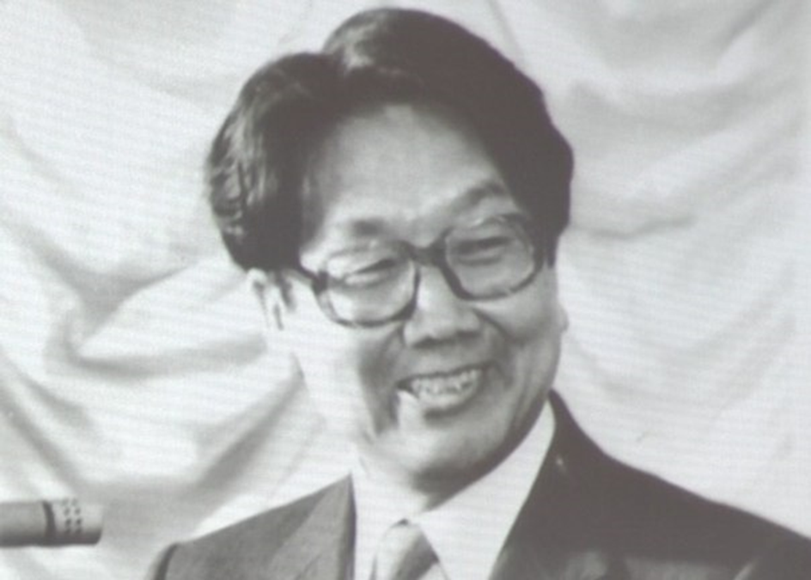
ЛИТЕРАТУРНЫЙ КВЕСТ
" БУРЯАД АРАДАЙ ПОЭТ
НИКОЛАЙ ДАМДИНОВАЙ НАМТАРһАА БА ЗОХЕОЛНУУДһААНЬ"
(«ИЗ БИОГРАФИИ И ПРОИЗВЕДЕНИЙ БУРЯТСКОГО НАРОДНОГО ПОЭТА
НИКОЛАЯ ДАМДИНОВА»)
Учитель бурятского языка
Баторова Д.Б.

Slide 2


Николай Гармаевич Дамдинов ( 1932-1999 г.г.)
Народный поэт, Лауреат Государственной премии РСФСР имени М.Горького и Республики Бурятия, общественный деятель

Slide 3
Основной задачей является знакомство с биографией и произведениями Николая Дамдинова. Дети учатся говорить, рассказывать на бурятском языке, также берут пример с писателя по уважительному отношению в родному краю, малой родине.
Целью игры является открытие новых знаний. Дети работают в двух группах.
Образовательными методами являются работа с новыми технологиями, игровая методика.
Оборудования: интерактивная доска, презентация, карточки, рисунки, дорожная карта.
Планируемые результаты:
Личностные: Учащиеся учатся разговаривать между собой, делясь своими мыслями, учатся давать полные ответы на вопросы.
Предметные: Учащиеся, читая связанные тексты, стихи, учатся рассказывать, развивается речевая деятельность.
Метапредметные: Понимание любви к родине, знание о Бурятском народном поэте, стремление к духовно-нравственному развитию.

Slide 4
№ | Названия этапов ступени | Задания ступени | Итоги
1. | "Широкая моя родина Баргузин" (карта Курумканского района) | Когда? В каком году? Где родился Николай Дамдинов? | 3 балла
2. | "Анаграммы" | Раскройте Анаграммы | 3 балла
3. | "На волнах стихотворений " | Сравнить названия стихотворений на бурятском и русском языках. Выразительно прочитать одно из стихотворений. | 10 баллов
4. | " Найдите ошибку" | Найти в биографии поэта 5 ошибок | 5 баллов
5. | " По дорогам литературы" | По названиям стихотворений раскрыть те имена, кому были посвящены данные стихотворения | 3 балла
6. | "Согласие" | Поставить ответы «да» или «нет» на | 5 баллов
 |  | Итого: | 34 балла

Slide 5
Хараалагдаhан замай карта №1
Булгэмэй нэрэ:_______________________________
Капитан:____________________________________
№ | Буудал-шатанууд | Зуб харюунууд, балл (34 б.)
1. | " Хабтагай Баргажан нютагнил юм "
2. | "Анаграмманууд"
3. | " Шулэгуудээ долгин дээрэ"
4. | " Алдуу ологты"
5. | " Литературын харгыгаар"
6. | "Зубшоолгэ"
 | Хамта:

Slide 6
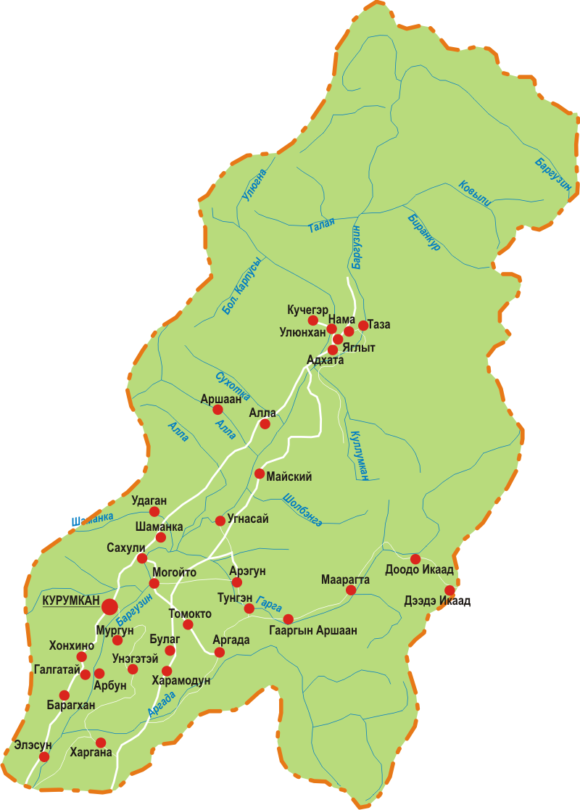
1. "Хабтагай Баргажан нютагни юм"
Турэhэн удэр: 6 января 1932 г, с.Угнасай Курумканского района

Slide 7
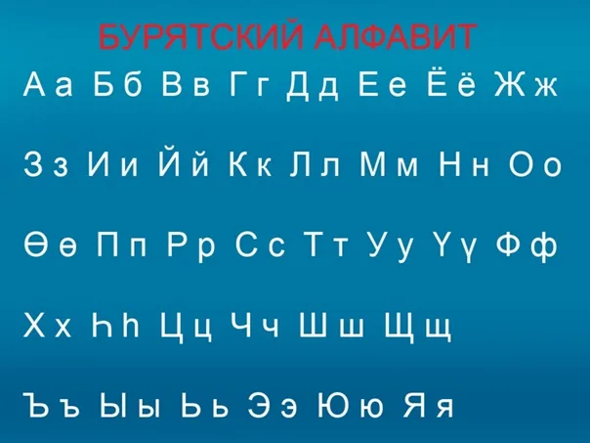
Нэгэдэхи харуулшанай даабари: Алтан медаль - 1,13,21,1,15; 14,6,5,1,13,33
2.Хоердохи харуулшанай даабари: Байгал далай -2,1,11,4,1,13; 5,1,13,1,11
3. Гурбахи харуулшанай даабари: Бархан уула –2,1,19,25,1,15; 22,22,13,1
4. Дурбэдэхи харуулшанай даабари: Орден Дружбы народов –
16,19,5,6,15; 5,19,22,8,2,32; 15,1,19,16,5,16,3
5. Табадахи харуулшанай даабари: Перевести на бурятский язык
( Песня о Доржи Банзарове)
6.Зургаадахи харуулшанай даабари: Перевести на русский язык
(Хабарай туудэгууд)

Slide 8
2.Аннаграмманууд
Николай Гармаевич Дамдинов ( йалокин чивеамраг вонидмад)
"Пора таежного подснежника" ( ароп огонжеат акинженсдоп),
"Кольцо декабристов“ ( оцьлок вотсирбакед).

Slide 9

3." Шулэгуудээ долгин дээрэ"
Номуудай нэрэнууд ( хубаагданхай):
1."Баргузин"- Эсэгын нэрэ"
2."Гудящие сосны"-"Талын дуун “
3."Удача в дороге"- "Шэнхинээтэ нарhад"
4."Имя отца"- "Баргажан“
"5."Песня степи"- "Харгын талаан"

Slide 10
Шүлэг
Хадаараа баялиг малтамалтай
Хабтагай Баргажан нютагнил юм.
Арынгаа талада хони малтай
Арюун Баргажан нютагнил юм.
Үндэрхэн дайда гээд арад олондоо
Үргэн Баргажан суурхуулаа.
Саран малгайгаа ялас умдөө
Сарьдагайл үндэр Бархан уула.

Slide 11

4."Алдуу ологты"
Николай Васильевич Дамдинов 1932 ондо Баргажанай аймагай Угнаасай нютагта түрэһэн юм. Һургуулида һуража байхадаа, уран зохёол уншаха шуналтай байһанаа элирүүлээ. Наймадахи класста түрүүшынгээ шүлэг бэшэһэн юм. 1971 ондо арбадахи класс мунгэн медальтайгаар дүүргэжэ, Москвагай М. Горькиин нэрэмжэтэ Литературна институдта ороод 1956 ондо дүүргэһэн юм.
Николай Дамдиновай түрүүшын ном 1955 ондо хэблэгдээ. Тэрээнһээ хойшо Н. Дамдинов уран зохёолой хэрэгтэ бэлиг шадабаряа хандуулһан. «Эхын нэрэ», «Минии багша — Ленин», «Доржо Банзаров тухай дуун» гэжэ поэмэнүүдынь олондо мэдээжэ болонхой. ( Гармаевич, Курумканай, 1951, алтан, эсэгын)

Slide 12

5. " Литературын харгыгаар"
"Ухибуудтэ зорюулhан шулэгууд"
"Загаhашан"
"Хүүргэ"
"Мушэтэ hүни"
"Нарата үдэр"
“Үнэгэн арсалан хоер"
"Хорлой космонавт болохо гү?"
"Гахай“
"Мотоцикл морин хоер"

Slide 13

6. "Зубшөөлгэ"
№ | Асуудалнууд | "Тиимэ" + | "Угы" -
1. | Николай Дамдинов Баргажанай аймагта туроо гу?
2. | Николай Дамдинов РСФСР-эй Гурэнэй шангай лауреат гу?
3. | "Эсэгын нэрэ" гэhэн поэмэеэ эсэгэдээ, ахадаа зорюулаа гу?
4. | Николай Дамдинов М.Ю.Лермонтовай шулэгуудые оршуулаа гу?
5. | "Шэнхинээтэ нарhад" гэhэн поэмээр композитор Бау Ямпилов оратори зохеогоо гу?

Slide 14

Баярлаа!

Slide 15


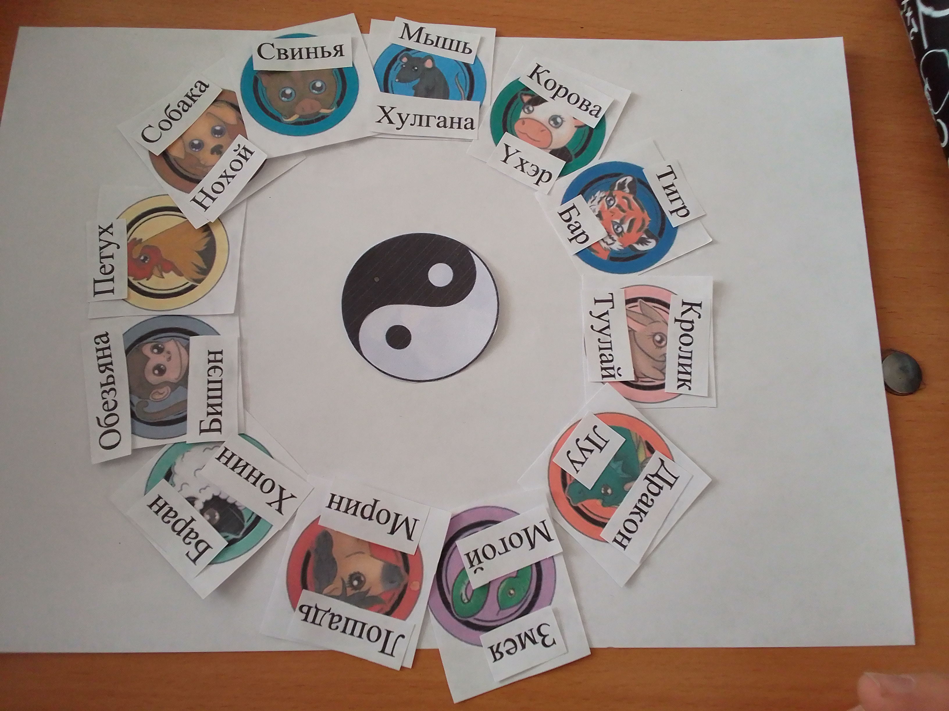
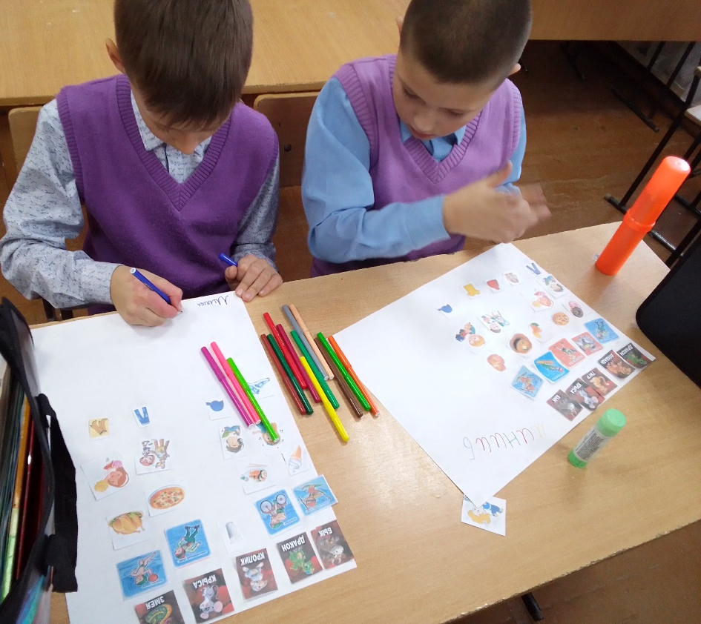
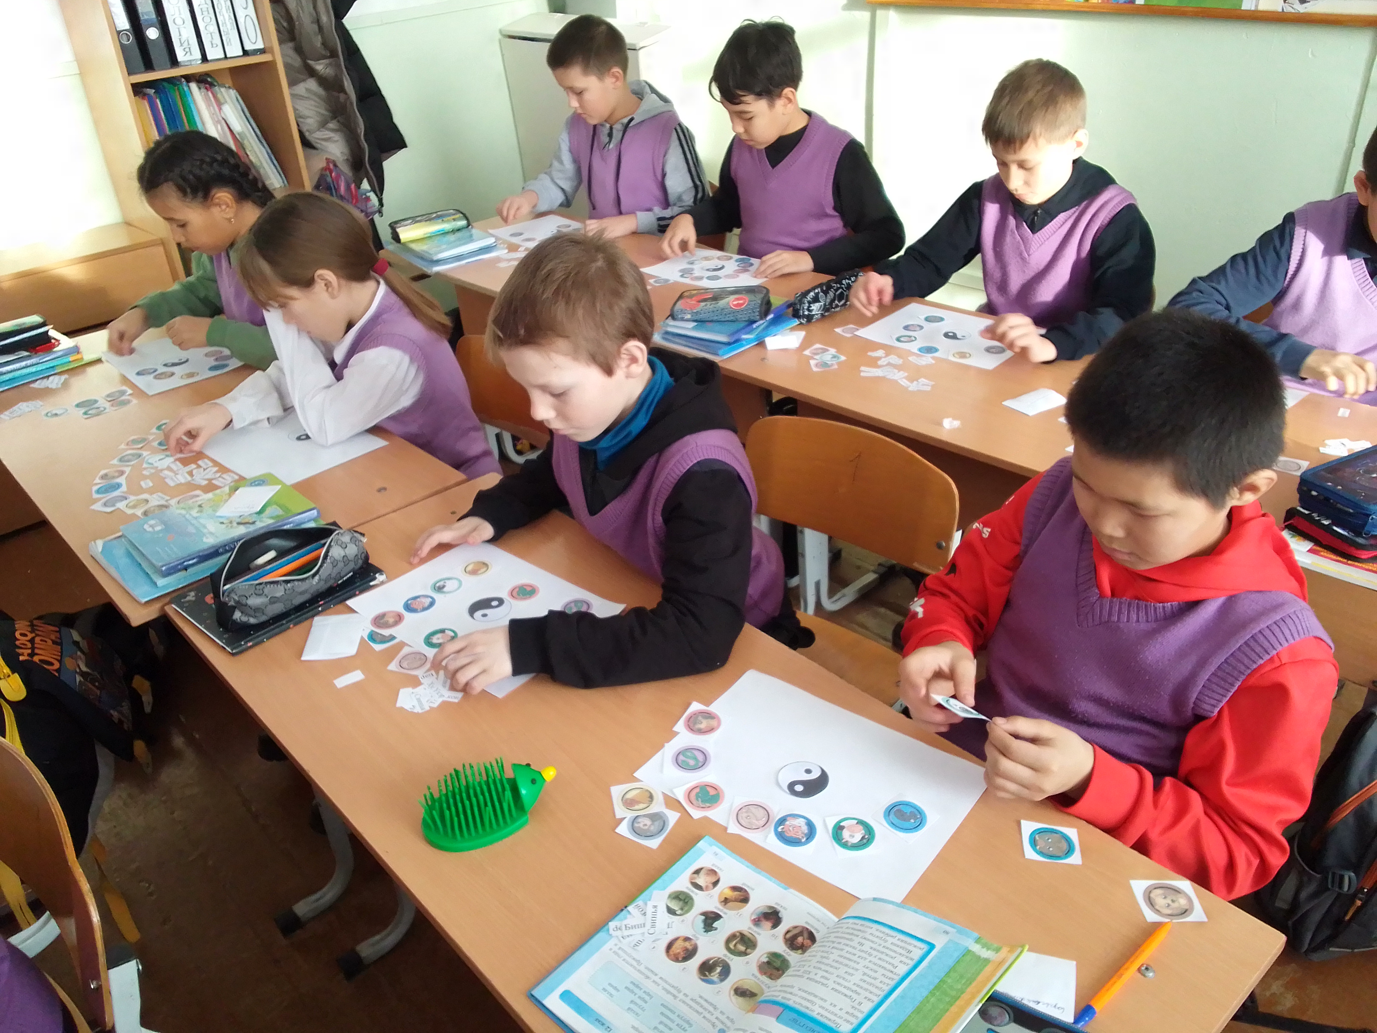

Slide 16
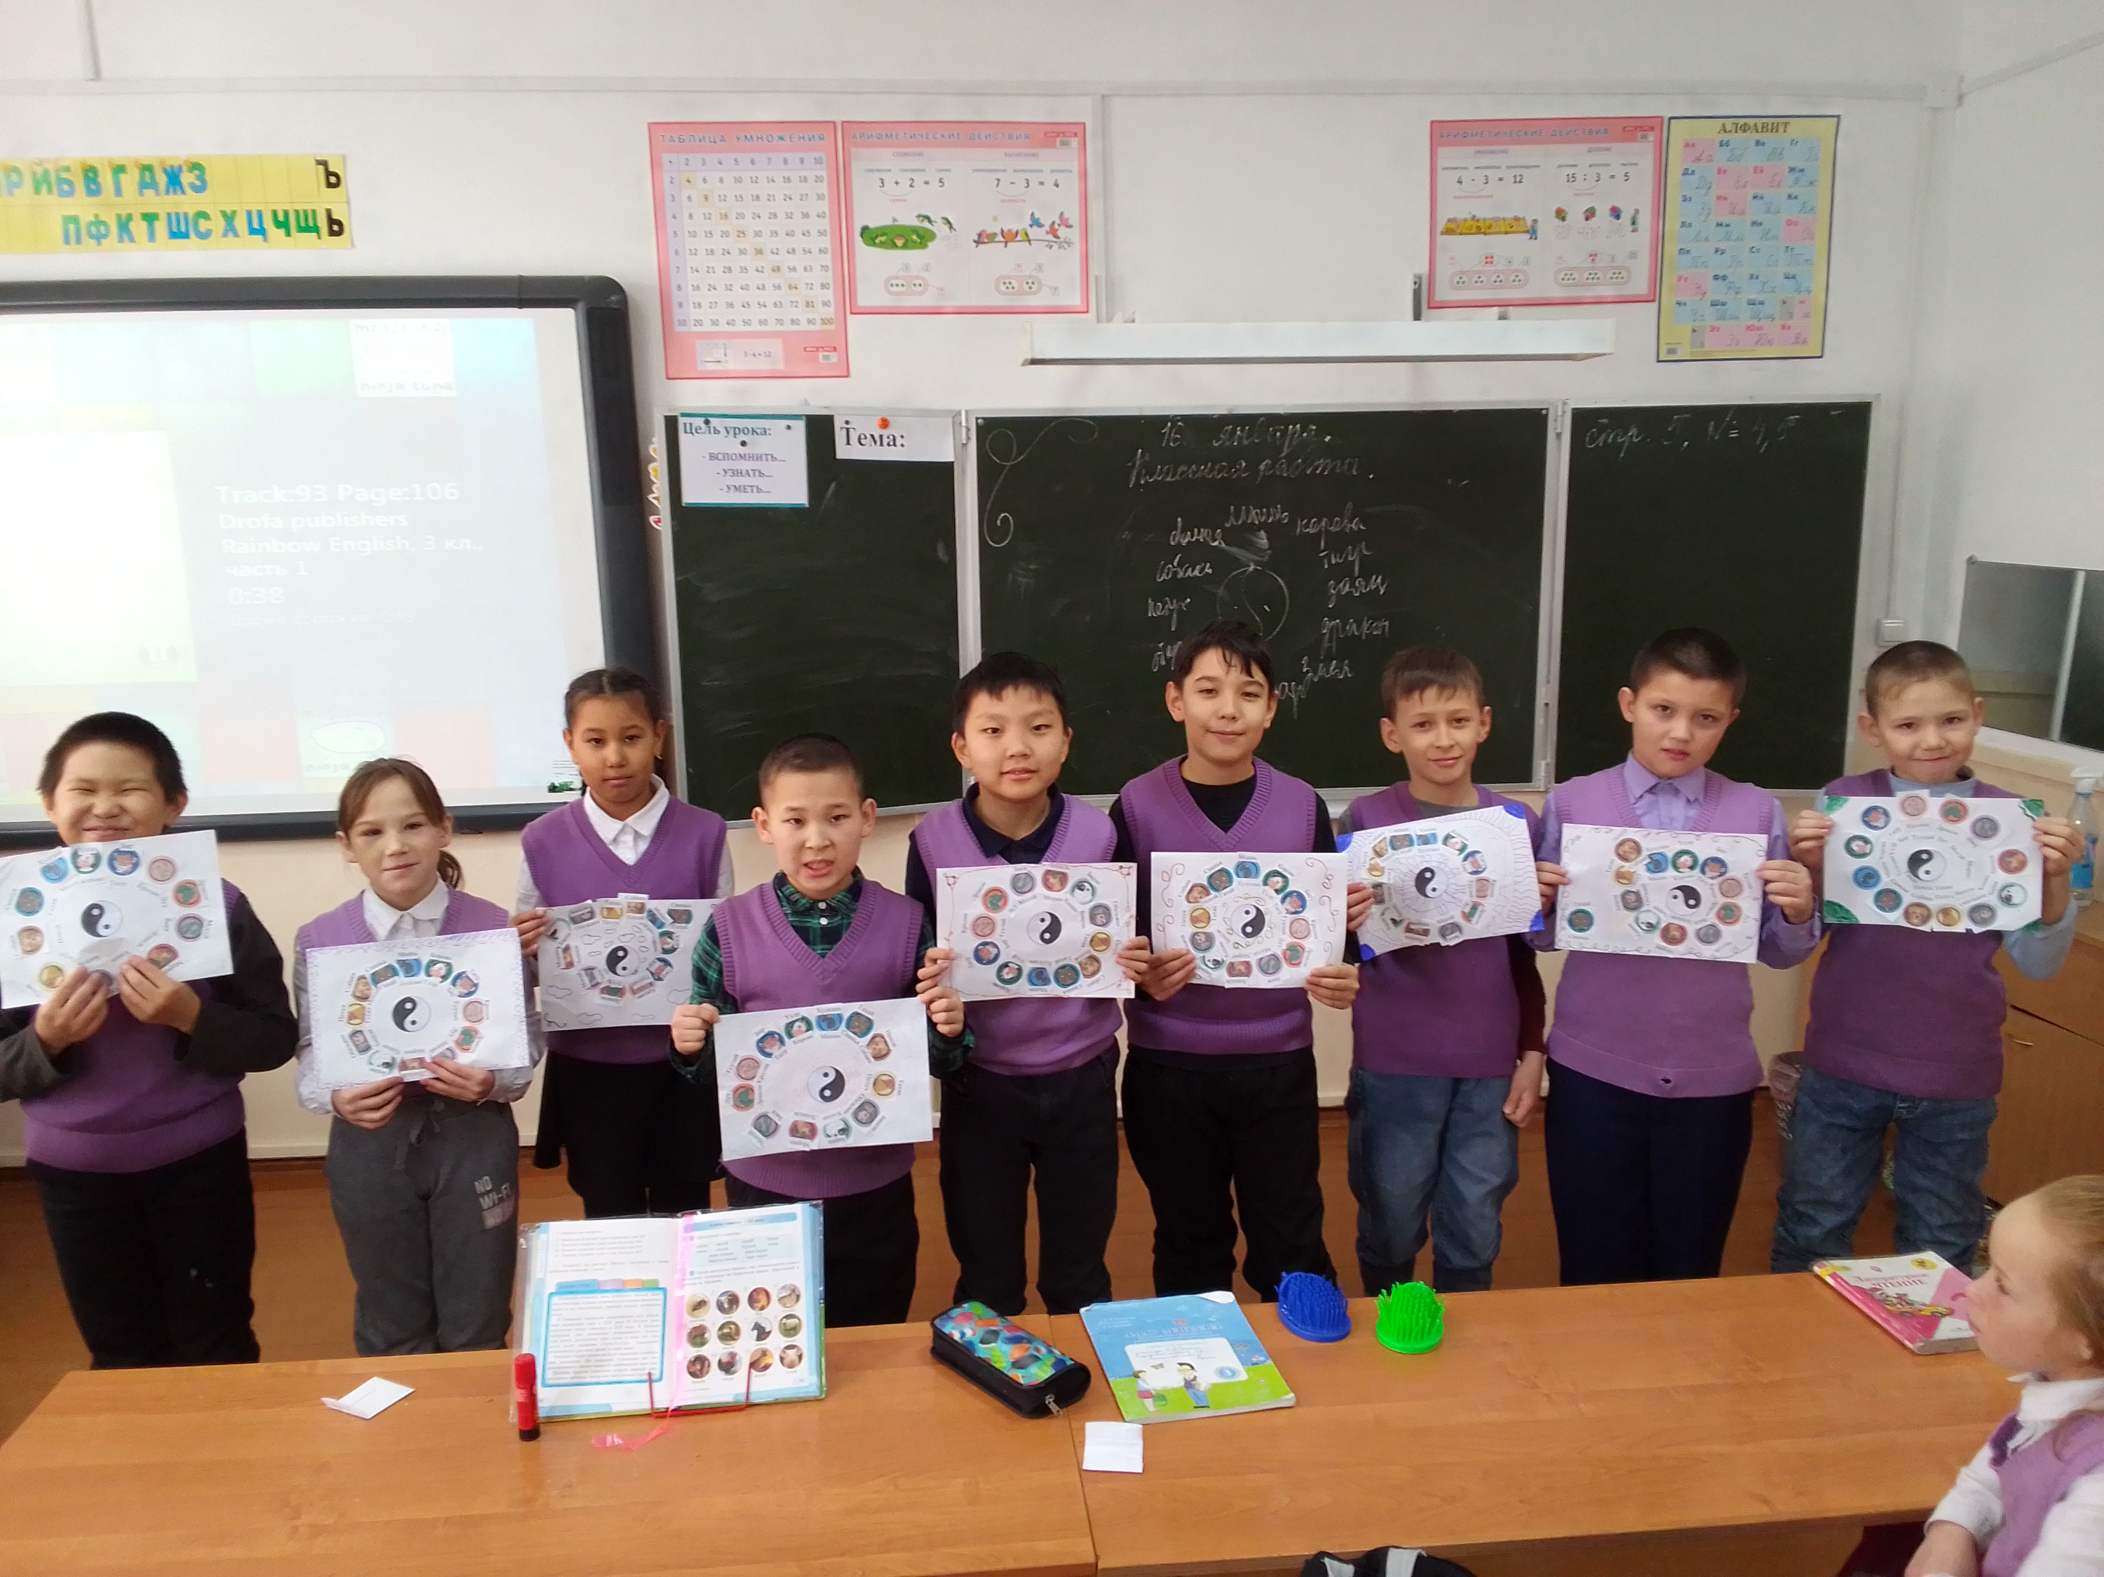
Мини-проект “12 жэл”

Slide 17
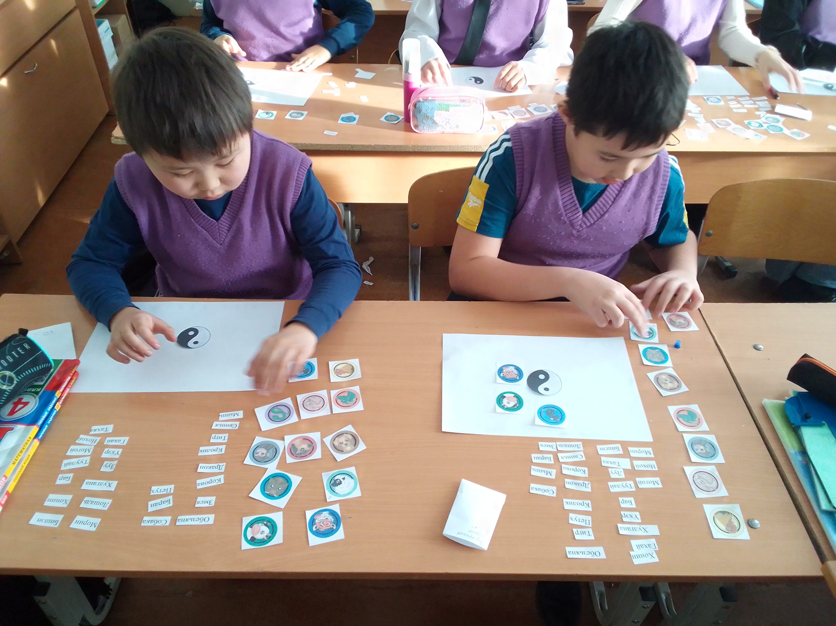
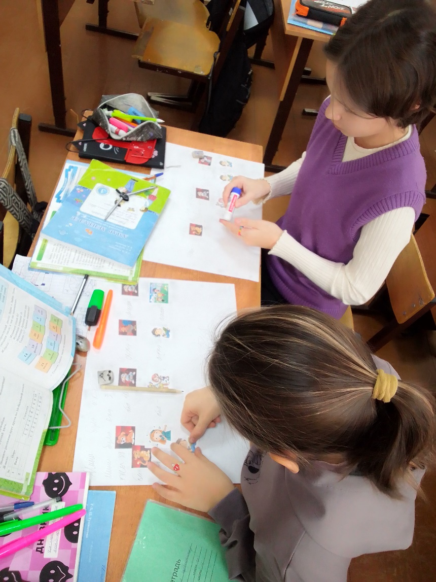
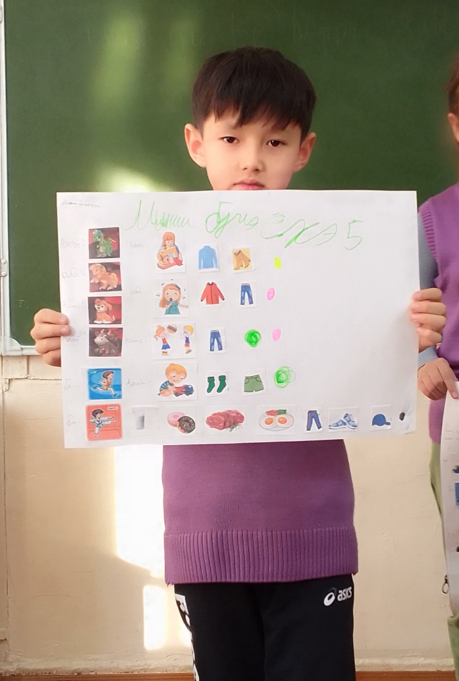

Slide 18
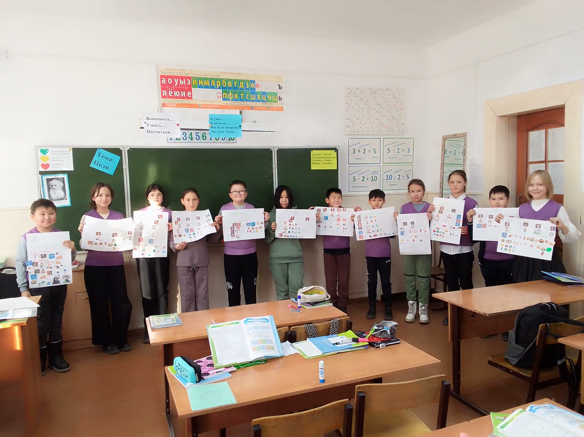
Мини-проект
“Минии гэр бүлэ”

Slide 19
Баярлаа!

